Slide 1

Web aplikacija za dostavu paketa – klijentski dio
Fakultet elektrotehnike, računarstva i informacijskih tehnologija Osijek

Slide 2
Opis zadatka
Opisati način dostave paketa
Registracija u sustav
Omogućiti registriranim korisnicima slanje paketa
Izraditi korisničko sučelje i obrasce potrebne za rad aplikacije
Testirati rad čitavog sustava
Spojiti klijentski dio i poslužiteljski dio u jednu cjelinu

Slide 3
Tehnologije
HTML
CSS
Bootstrap
Javascript
XMAPP

Slide 4
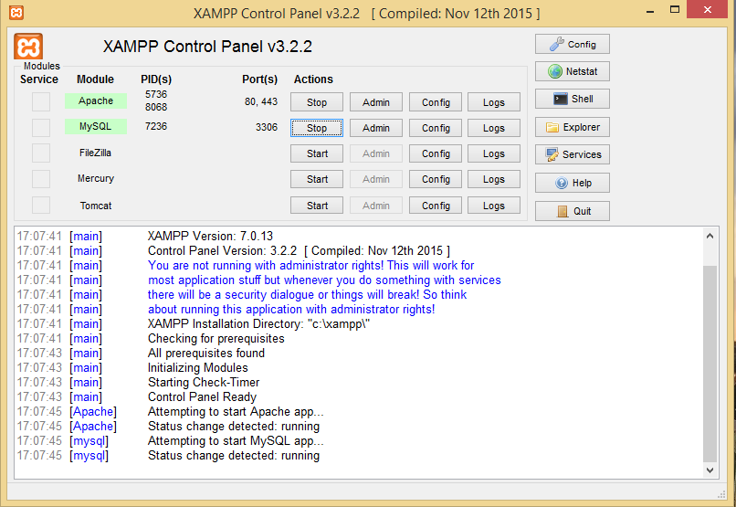
XAMPP
U razvoju sustava koristile su se samo dvije opcije: Apache (simulacija poslužitelja) i MySQL

Slide 5
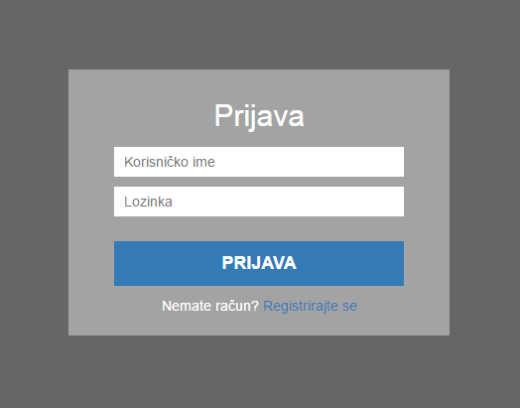
Prijava u sustav
Stranica za prijavu u sustav izrađena je osnovnim HTML elementima i stilizirana CSS-om te Bootstrap-om
HTML-om je izgrađena forma koja se sastoji od dva polja za unos: korisničko ime i lozinka
Korištenjem Bootstrap-ovih klasa stilizirana su polja sa unos i gumb za prijavu

Slide 6
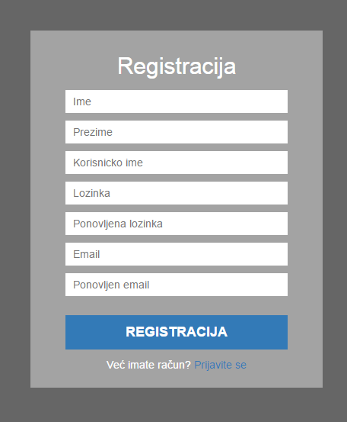
Registracija
Registracija u sustav vrši se pomoću obrazaca, ali ih za registraciju treba više popuniti za razliku od prijave
Ako neki od obrazaca se ne popuni ili se napišu pogrešni podatci korisniku izbacuje greška, te mora popuniti ponovno s točnim podacima
Klikom na gumb Registracija korisniku se njegovi podaci upisuju u bazu podataka te se može prijaviti u sustav

Slide 7
Isječak iz HTML-a za izradu registracije
<body class="registracija">
<div id="register">
<form autocomplete="on" action="registernext.php" method="post">
<h1>Registracija</h1>
<p class="margin100">
<input type="text" name="name" required placeholder="Ime"/> </p>
<p class="margin100">
<input type="text" name="lastname" required placeholder="Prezime"/> </p>
<p class="margin100">
<input type="text" name="username" required placeholder="Korisnicko ime" id="username"/> </p>
<p class="margin100">
<input type="password" name="pass" required id="p1" placeholder="Lozinka"/> </p>
<p class="margin100">
<input type="password" name="pass2" required id="p2" placeholder="Ponovljena lozinka" onkeyup="checkPassword()"> </p>
<p class="margin100">
<input type="text" name="email" required placeholder="Email" id="email"/> </p> <p class="margin100">
<input type="text" name="email2" required placeholder="Ponovljen email" id="email"/> </p><p>
<input class="btn" type="submit" value="Registracija" id="regButton" action="registernext.php"/> </p>
<p class="margin100"> Već imate račun? <a href="prijava.php">Prijavite se</a> </p>
<input type="hidden" name="what" value="register"/> </form>
</div>
</body>

Slide 8
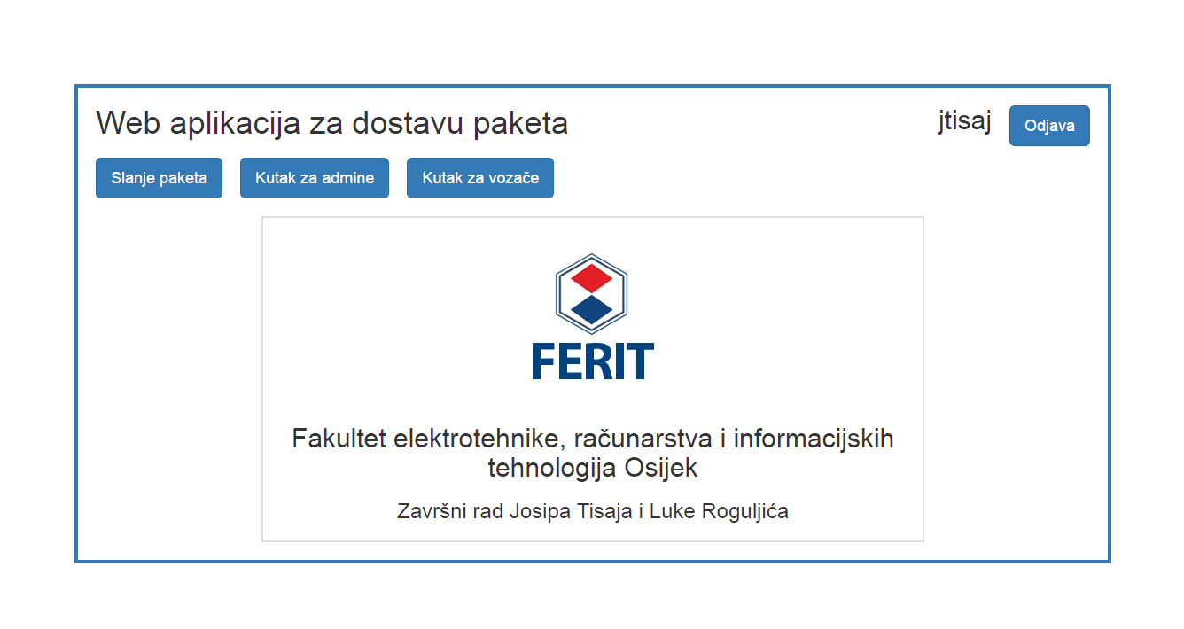
Naslovna stranica web aplikacije
Naslovna stranica je izgrađena na Bootstrap-u. Sav se sadržaj stranice nalazi u velikom okviru klase container koja ja zadužena za podešavanje širine stranice
Unutar glavnog okvira nalazi se element row koji predstavlja redak i vodi računa o tome da sadržaj ne prelazi zadane okvire stranice

Slide 9

Odjava iz sustava
Odjava iz sustava se realizira tako da korisnik klikne na „odjava” i sjednica će se “uništiti” te će korisnik biti preusmjeren na ponovnu prijavu u sustav „prijava.php”

Slide 10
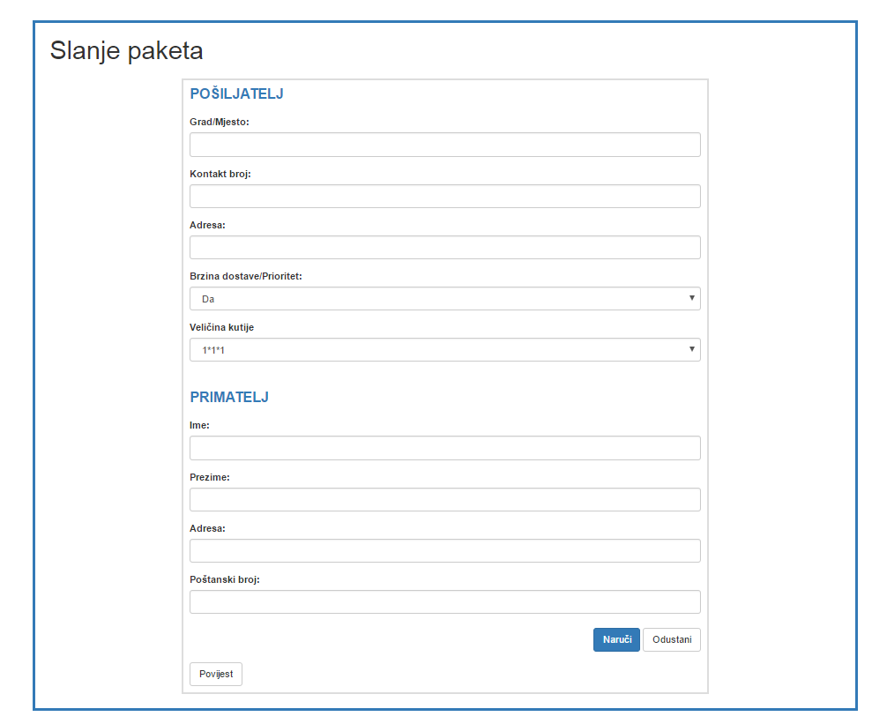
Naručivanje paketa
Narudžba za slanje paketa se realizira preko obrazaca
Svi obrasci za unos podataka stilizirani su klasama Bootstrap-a
Izrađena su dva padajuća izbornika gdje se treba izabrat „brzina dostave” i „veličina kutije”
Narudžba je uspješno napravljena kad korisnik popuni sve obrasce s točnim podacima

Slide 11
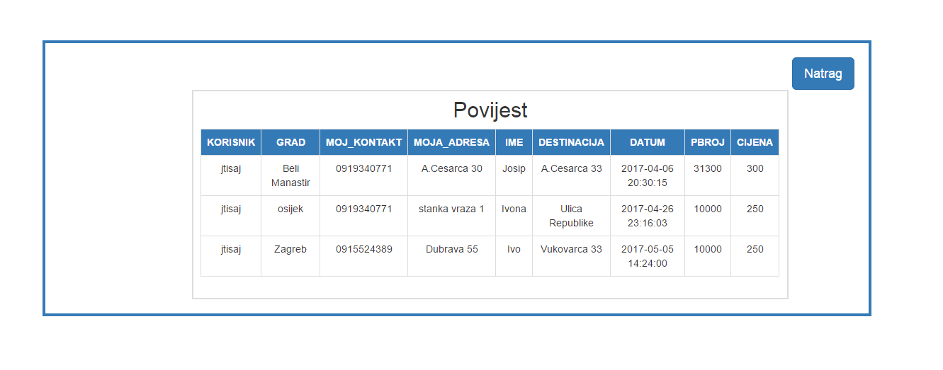
Svaki korisnik ima opciju “povijest” koja mu omogućuje pogled u tablicu svojih aktivnosti

Slide 12
Isječak iz CSS koda za dizajniranje obrazaca slanja paketa
.slanje-paketa .box {
margin-top: 10%;}
.slanje-paketa .box h2 {
color: #337ab7;
font-size: 20px;
font-weight: 600;
text-transform: uppercase;
margin-top: 0;
margin-bottom: 20px; }
.slanje-paketa .small-box {
border: 2px solid #ddd;
padding: 10px; }
.slanje-paketa form p:last-child {
margin-bottom: 0; }

Slide 13
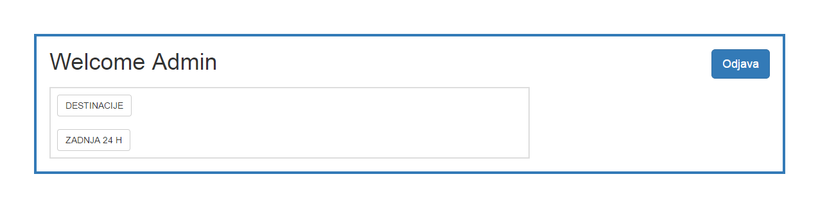
Administracija sustava
U administraciju mogu pristupiti samo vlasnici aplikacije
Klikom na „destinacije” administrator vidi sve narudžbe koje su naručene od svih korisnika
Klikom na „zadnja 24h” ima uvid u narudžbe posljednjih 24 sata
Tablice se kreirane standardnim HTML-om te stilizirane Bootstrap-om

Slide 14
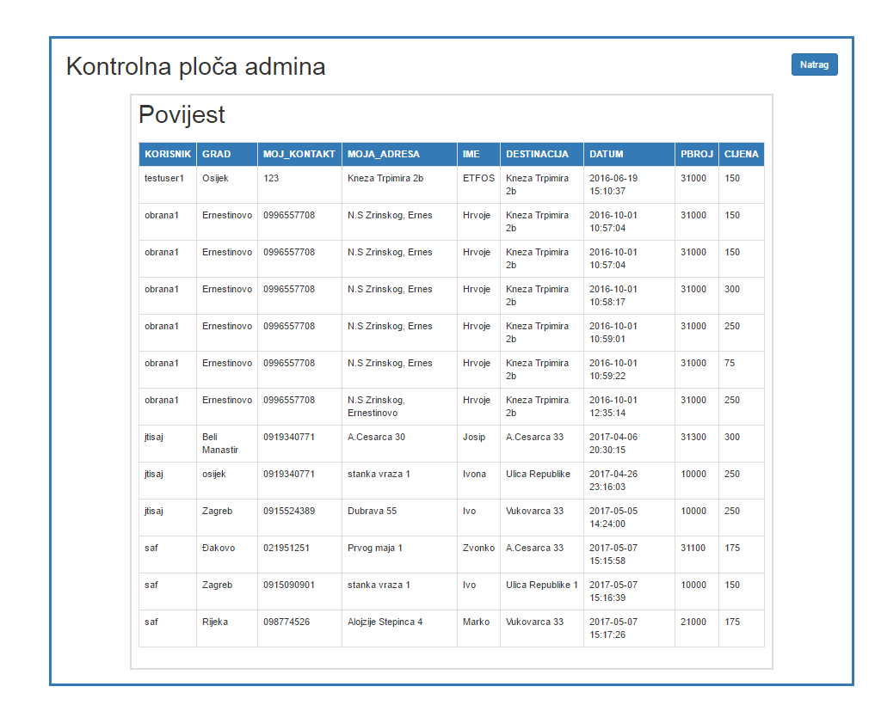
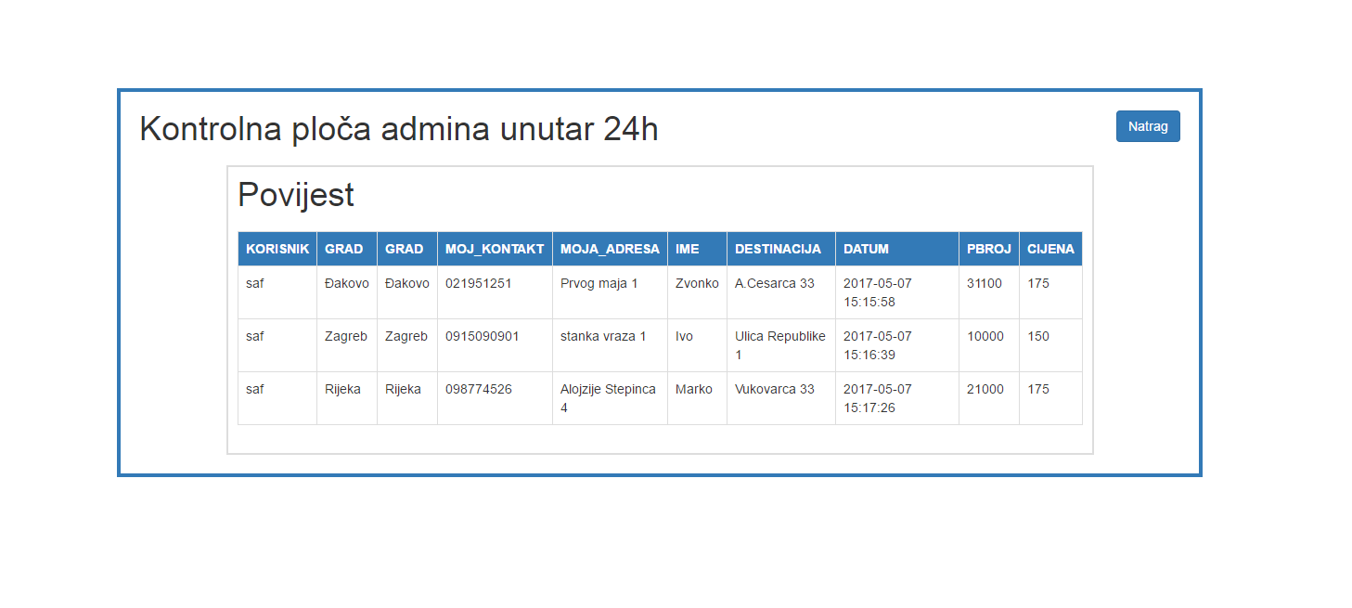
Tablice kontrolne ploče administratora

Slide 15
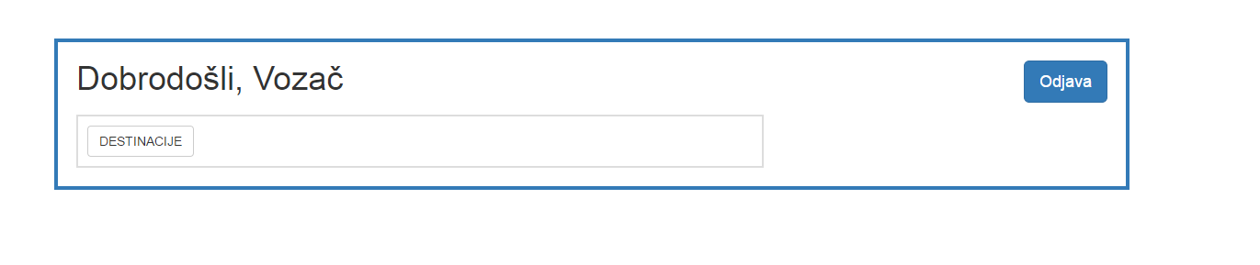
Kutak za vozače
Kutak za vozače služi da vozač može pogledati svoje destinacije, te sve informacije vezane za dostavu paketa
Pristup kutku za vozače imaju administratori i vozači

Slide 16
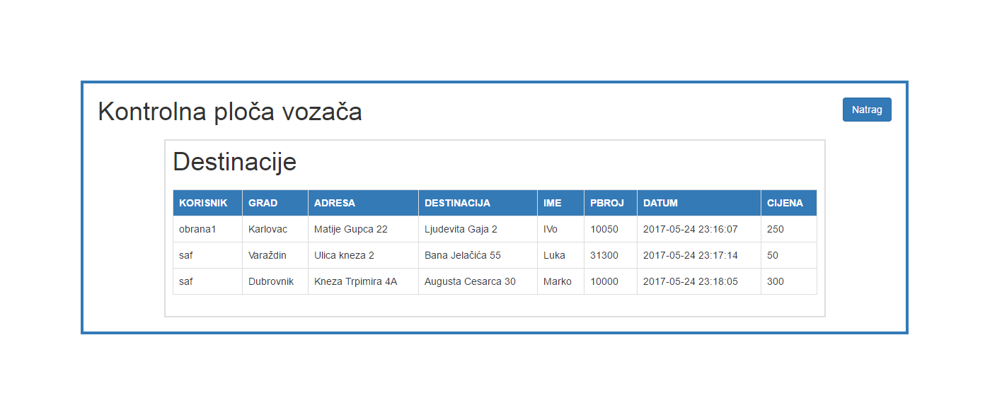
Tablica Destinacije kreirana je standardnim HTML-ovim oznakama (table,tr,td) te stilizirana Bootstrap-ovim klasama (table, table-bordered, table- responsive)
Podatci za tablicu uzimaju se iz baze podataka gdje su spremljeni

Slide 17
Josip Tisaj AI4306
Mentor: Doc.dr.sc. Krešimir Nenadić - docent

